Slide 1
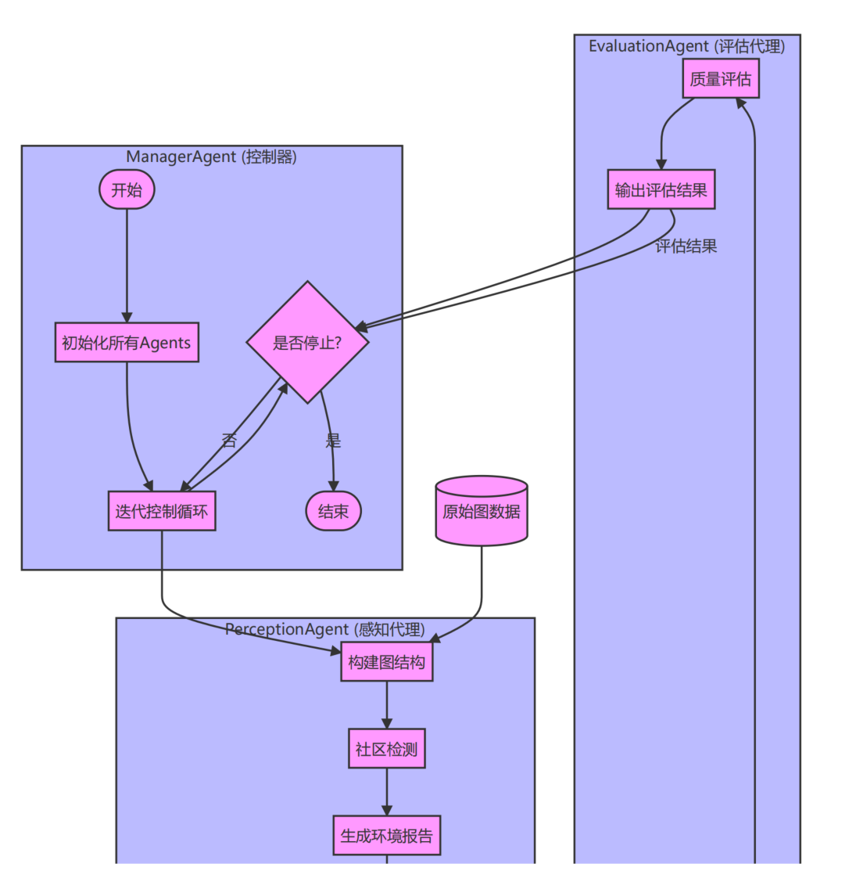
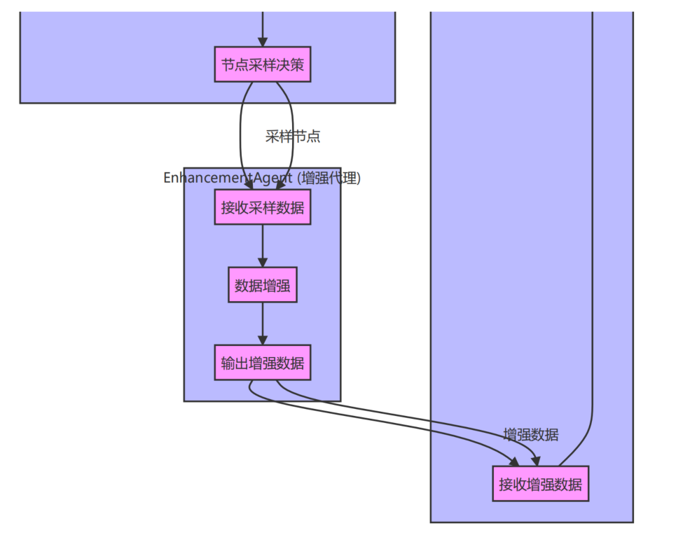

Slide 2
调用感知agent加载数据，生成评估报告、采样节点id
采样对应节点，并且输入给图增强agent，输入mode、状态报告及其他所需环境。
调用评估agent，将生成的数据输入进去，通过评估agent的输出判断是否需要结束。
根据mode判断为随机图增强还是few-shot图增强
若为随机图增强，根据community_louvain进行社区聚类，根据大语言模型输出，选择采样的社区范围和节点范围
若为few-shot，感知当前label分布，根据大语言模型输出，选择采样的label和节点范围
Manager Agent
Perception Agent
if mode == “random”， 根据初始图状态报告，当前输入节点，已生成的节点id（仅id），进行图数据增强。可选操作：增减边，修改text，新增节点。
if mode == “label”， 根据状态报告，输入的节点，已生成的节点id(仅id)进行few-shot数据增强，着重关注于进行图数据合成。（同时也可以进行边修改和text修改）
Enhancement Agent
Evaluation agent
根据初始任务，当前输出环境报告，历史输出环境报告，判断是否结束增强任务。

Slide 3
Datasets
GNN methods
Baselines
Cora
Instagram
Reddit
Citeseer
arxiv(待定)
（Using Bert to initialize the features）
GAT
GCN
GSAGE
JKNet
1. GAug
2. other graph Enhancement methods
Evaluation metrics
Experiment
few-shot
random-Enhancement
1. Acc
2. Prec
3. Rec
4. F1

